Slide 1


面向实时协同Web前端开发环境的代码重构机制与工具
答辩人 ：马奥宇
指导老师 ：范鸿飞
2017-06-08

Slide 2



汇报内容
1
项目背景
2
项目选型
3
需求分析
4
系统架构
5
系统实现
6
实验
7
总结与展望

Slide 3
项目背景
1
Web前端开发环境
实时协同系统
Web前端环境
非实时协同系统
代码重构

Slide 4
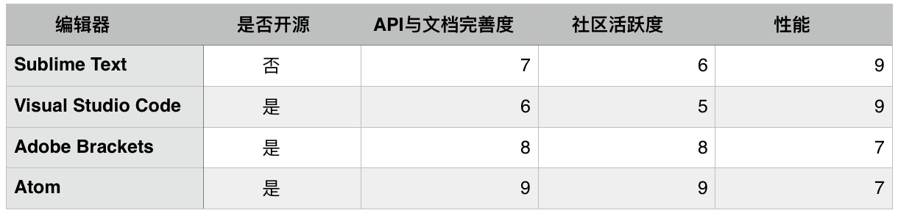

项目选型
2
主流前端IDE

Slide 5

需求分析
3
代码调用重构
函数命名重构
变量命名重构
文件引用重构
文件重构
文件夹重构
集成实时协同环境

Slide 6
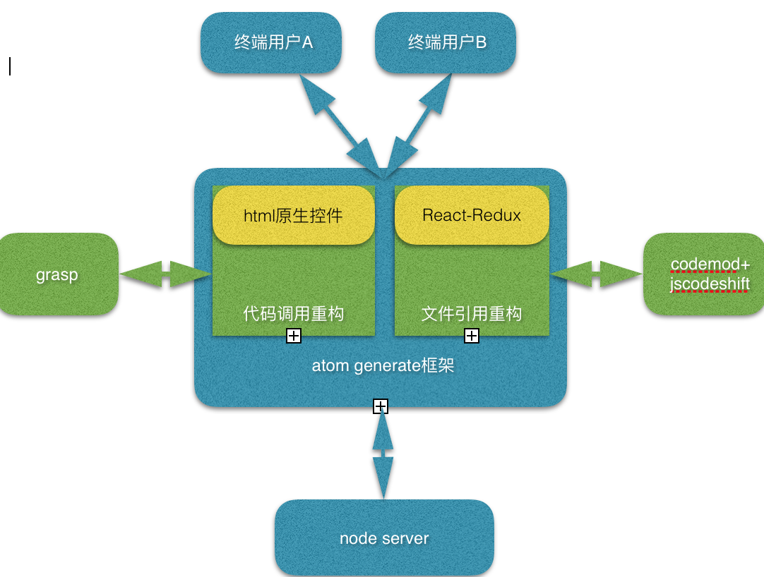
系统架构
4

Slide 7
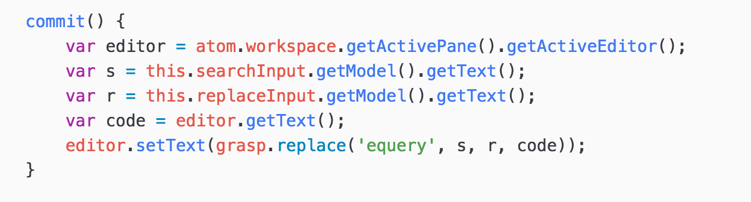
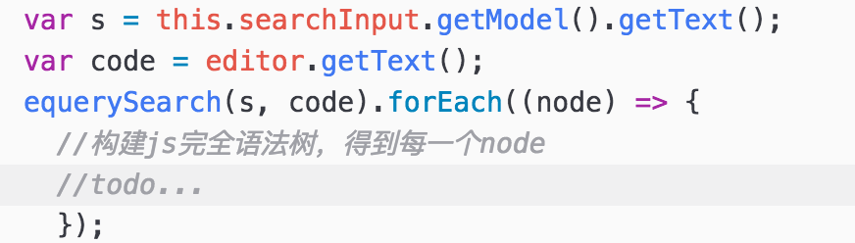
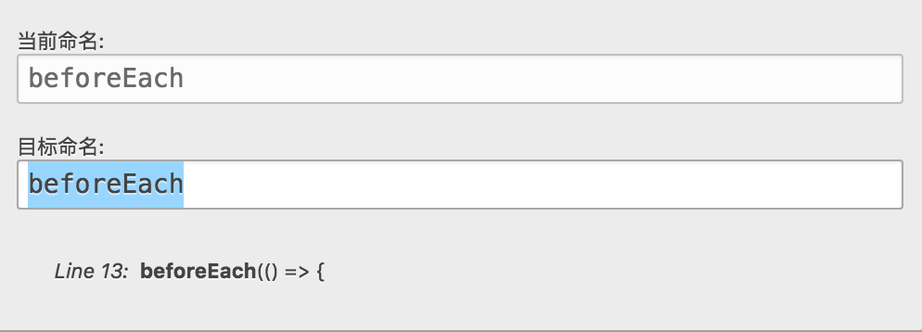
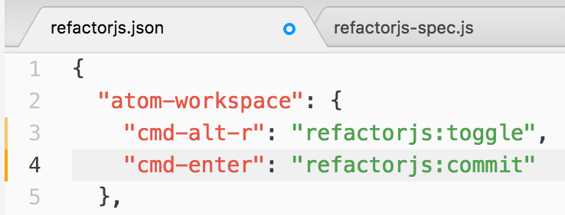
系统实现
5
代码调用重构
定义指令
构造重构构件
grasp
提交请求

Slide 8
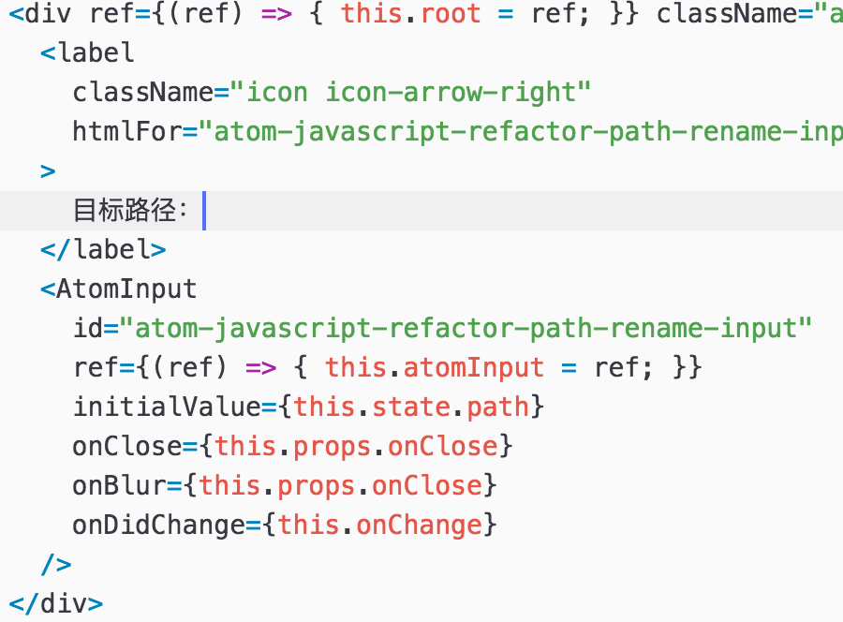
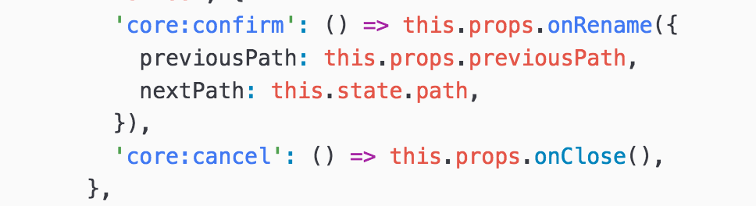
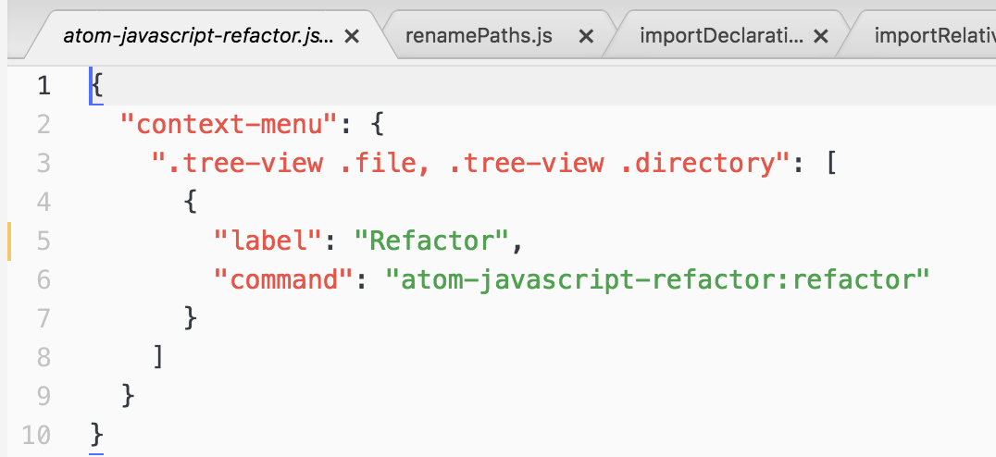
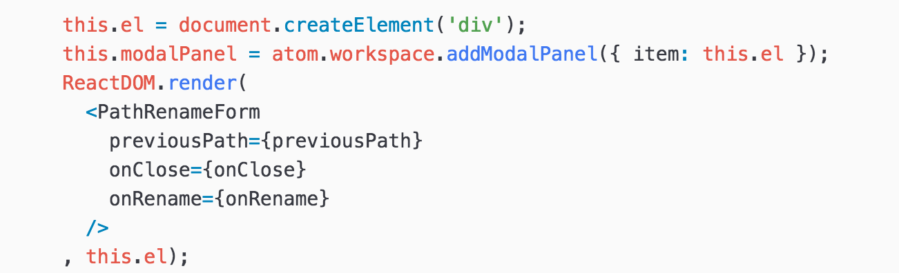
系统实现
5
文件引用重构
定义指令
获取文件路径
构造重构构件
Redux-React
引用重命名

Slide 9
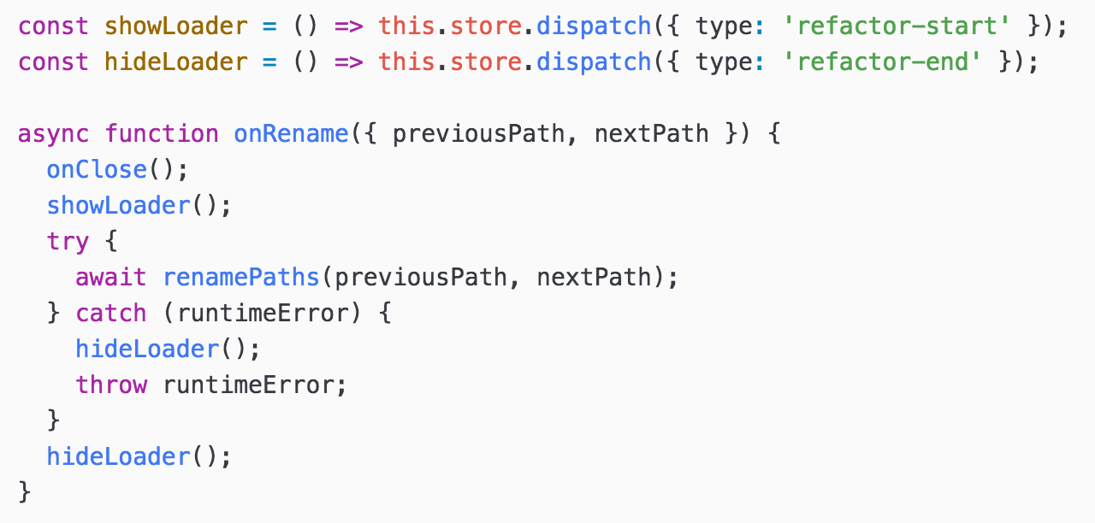
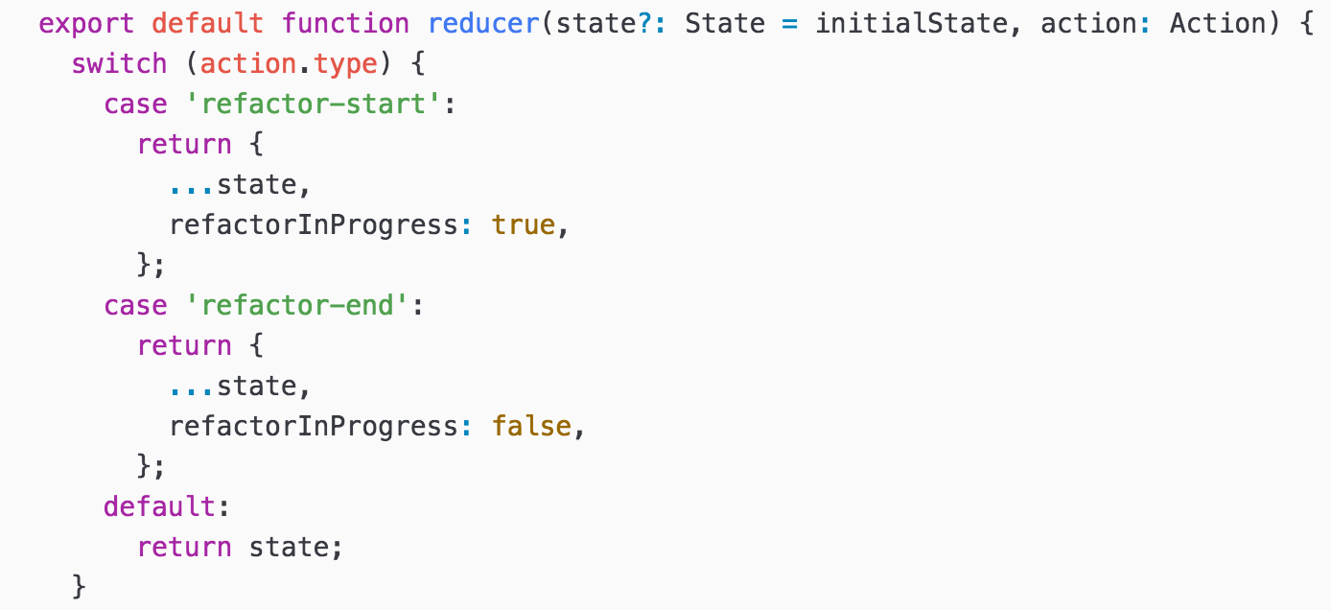
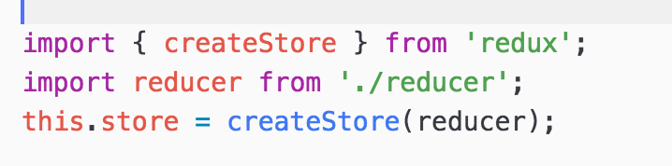
系统实现
5
文件引用重构
Redux-React记录状态

Slide 10
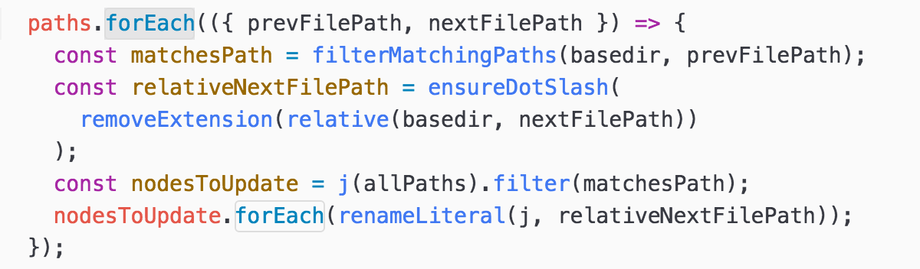
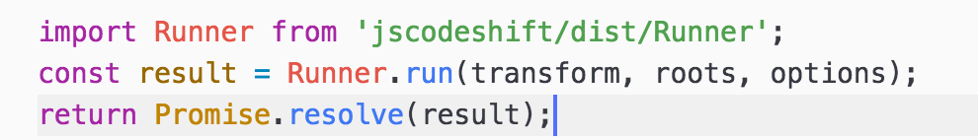
系统实现
5
文件引用重构
引用重命名
1.判断重命名的对象
2.判断目标路径是否存在
3.移动文件
4.重构所有引用语句(codemod+ jscodeshift )

Slide 11
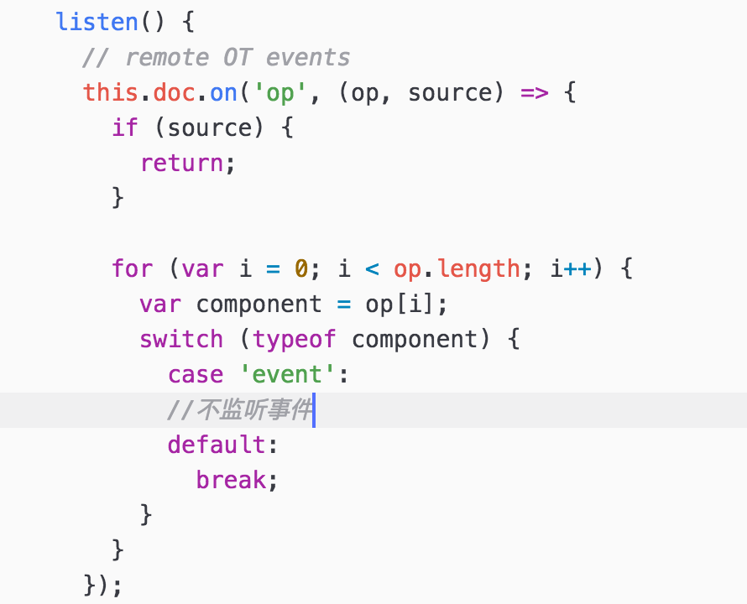
系统实现
5
集成实时协同环境
操作转换
项目整合

Slide 12
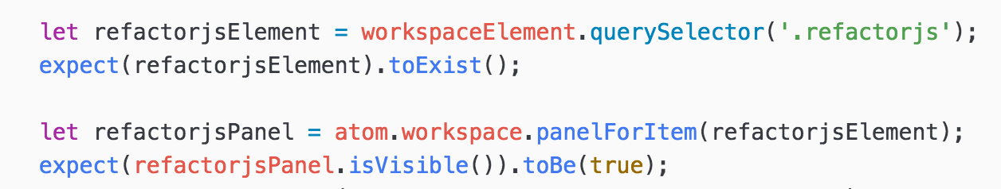
系统实现
5
测试
Jasmine框架
编写spec
主文件modal panel和view两个测试点的测试

Slide 13
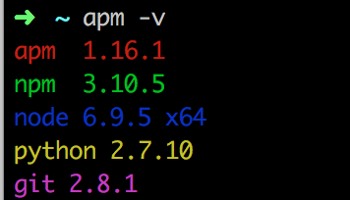
实验
6
Atom&apm
Node server

Slide 14
总结&展望
7
完成工作
总结
技术难点
文件拖拽
展望
用户友好性

Slide 15
谢 谢 各 位 老 师！

